Slide 1
Путешествие
в город Математинск

Slide 2
Устный счёт
12
-5
+7
+2
-8
+3
=
?
11

Slide 3
Реши задачу
В саду росли 3 сосны, 4 яблони, 7 груш. Сколько всего фруктовых деревьев росло в саду?

Slide 4
Игра
«Продолжи ряд»
2
16
26
4
14

Slide 5
Кроссворд
2 Геометрическая фигура,
не имеющая углов.
Часть прямой,
у которой есть начало,
но нет конца.
Геометрическая фигура,
имеющая форму
вытянутого круга.
3 Самая
маленькая
геометрическая
фигура.
1
Л У Ч
2
К Р У Г
3
Т О Ч К А
4
О В А Л

Slide 7
Виды углов

Slide 8
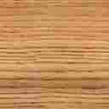
Прямой угол
Виды
углов

Slide 9
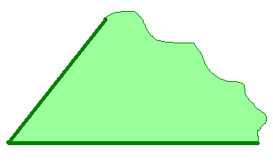
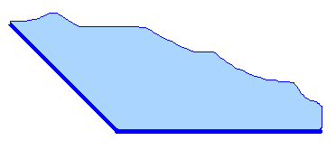
Острый угол – это угол, который меньше прямого.
Виды
углов
Тупой угол – это угол, который больше прямого.

Slide 10
Какой угол ?
острый
тупой
О
А
К
М
О
А
Т
К
прямой
Е

Slide 11
учебник стр. 86
№ 267

Slide 12
р.т. стр. 46
№ 113

Slide 13
Домашнее задание
в р. т. № 119, 120

Slide 14
тест № 25

Slide 15
Картинки «Угольник», «кроссворд» взяты из презентации Стадник М.В., учителя начальных классов,
МОУ гимназия № 23, Краснодар, 2007

